Slide 1
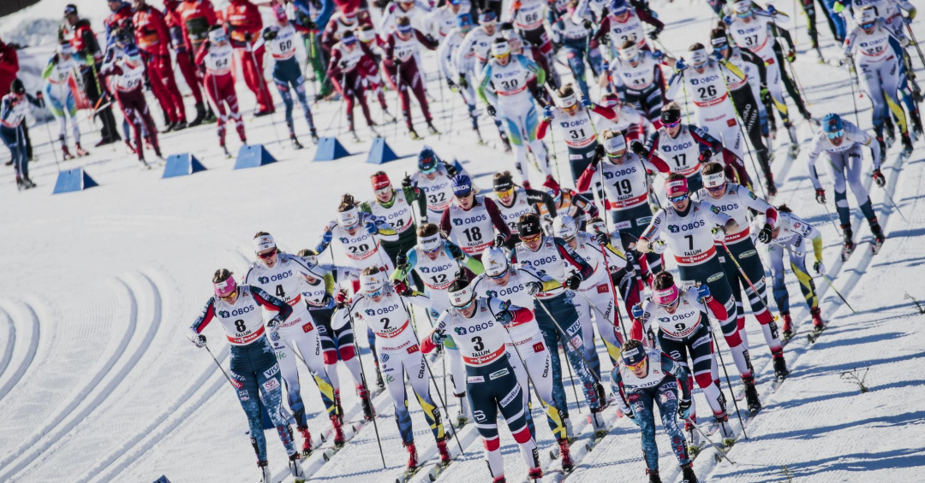
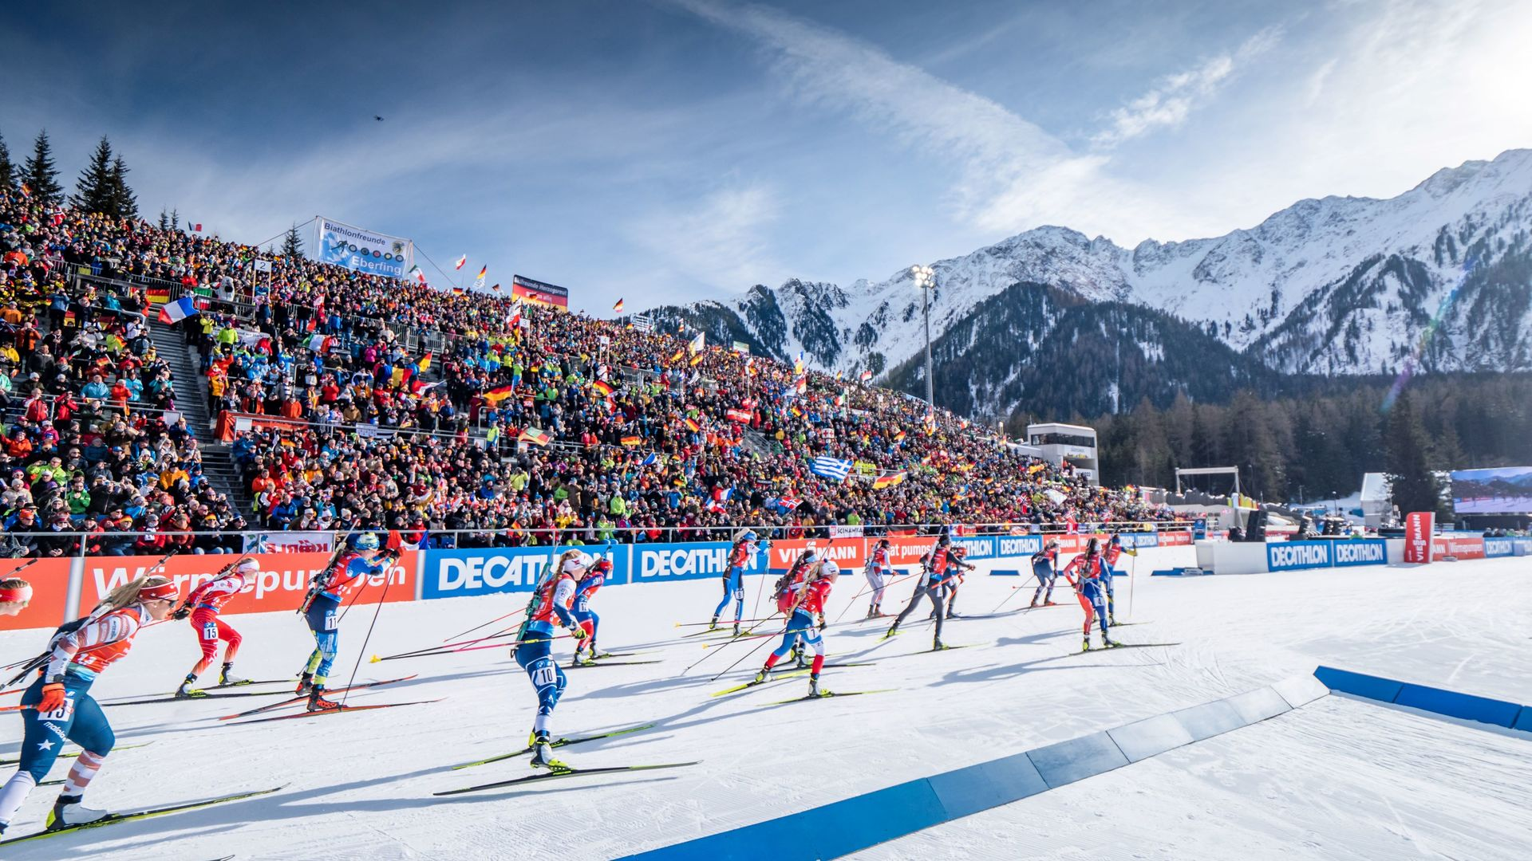
AGGIORNAMENTO
GIUDICI DI GARA
STAGIONE 2023 - 2024

Slide 2
ORDINE DEL GIORNO
Saluti | 10:00-10:10
Dlgs n. 120 del 29/08/2023 | 10:10-10:40 | Bettoni Stefano
Agenda degli sport invernali 2023-2024 Parte Comune | 10:40-11:00 | Gola Mattia
Cronometraggio | 11:00-11:30 | Gola Mattia
Regolamento tecnico federale | 11:30-12:00 | Rosa Anna
Agenda degli sport invernali 2023-2024 Sci Fondo | 12:00-12:30 | Gola Mattia
Il passo alternato | 12:30-13:00 | Rivero Paolo
Agenda degli sport invernali 2023-2024 Biathlon | 13:00-14:00 | Ferigutti Enrico

Slide 3
AGENDA DEGLI SPORT INVERNALI
Norme comuni
Pubblicato sul sito: https://www.fisi.org/federazione/federazione-agenda-degli-sport-invernali/ e sull’app MYFISI

Slide 4
PRODOTTI FLUORATI
1 - NORME COMUNI
La Federazione recepisce le disposizioni delle Federazioni Internazionali circa il divieto dell'utilizzo di scioline e prodotti fluorati che sarà pienamente applicato dalla stagione invernale 2023/2024 e dispone il divieto di utilizzo dei prodotti fluorati anche nelle manifestazioni dei calendari federali (nazionali e regionali) per le discipline interessate.
https://www.fis-ski.com/en/inside-fis/document-library/fluor-wax-information
https://www.biathlonworld.com/news/ibu-full-fluor-ban/4XFVREtVcQrtG7cd4nHhxp

Slide 5
PREMIAZIONI
1.11 - DOVERI DEI CONCORRENTI
1.11.1 - PRESENZA ALLE PREMIAZIONI
Il concorrente che senza giustificato motivo non assiste alla premiazione, perde il diritto di ricevere il premio.
Eccezionalmente, può farsi sostituire da altro atleta o dirigente della propria Società e il sostituto non ha il diritto di ricevere il premio sul podio.
Nelle cerimonie di premiazioni ufficiali con consegna di TITOLI, MEDAGLIE oppure con INNO NAZIONALE o ALZA BANDIERA, gli atleti non sono autorizzati a portare la propria attrezzatura (sci e bastoncini in caso di premiazioni sul campo e aggiunta di scarponi, caschi ed occhiali in caso di premiazioni in luoghi predisposti) E' permesso portare l'attrezzatura sul podio solo dopo la premiazione ufficiale per scopi giornalistici e fotografici. (articolo 206.6 del'RTF).
Per tutte le gare con partecipazione di atleti minori è vietato assegnare come premio qualsiasi tipo di bevanda alcolica.

Slide 6
GARE OPEN
1.13.1 - GARE OPEN
Si prevedono quali “Gare Open” le manifestazioni presenti nei calendari federali alle quali possono prendere parte atleti tesserati a Federazioni straniere invitate dalla società organizzatrice.
All’atto dell’iscrizione effettuata dalla Federazione straniera, dovranno essere forniti dai suddetti atleti informazioni inerenti la loro regolare affiliazione a società straniere e prove dell’idoneità medica riferita ai livelli internazionali.
Precisazione
Le iscrizioni dovranno essere trasmesse dal Comitato Organizzatore al competente Comitato Regionale e alla Federazione (mail gare@fisi.org) per autorizzazione all’inserimento nel gestionale FISIOnline. Solo gli atleti stranieri, regolarmente iscritti attraverso il gestionale FISIOnline, potranno prendere parte alla competizione.
Gli atleti stranieri saranno inseriti nella classifica ufficiale di gara ma non potranno partecipare all’assegnazione di eventuali titoli nazionali, saranno esclusi dall’assegnazione di punteggi utili alle diverse graduatorie federali (organizzazione, agonismo), non saranno conteggiati ai fini del calcolo di eventuale penalità di gara e non riceveranno assegnazione di punti FISI.

Slide 7
AUTORIZZAZIONE TEMPORANEA PER SINGOLO EVENTO
2.9.3 - AUTORIZZAZIONE TEMPORANEA PER SINGOLO EVENTO
A partire dalla stagione 2023/2024 non sarà più possibile richiedere un’autorizzazione temporanea per singolo evento, attraverso i Comitati Regionali, e pertanto tutte le competizioni di calendario federale (nazionale e/o regionale) delle discipline tecniche dello sci alpino e dello sci di fondo dovranno svolgersi unicamente su pista omologata fatto salvo quanto previsto all'art. 4.2.3.2 - sezione Sci Fondo.
4.2.3.2 – DEROGHE (da sez. sci fondo)
In deroga a quanto sopra possono essere disputate su piste prive di un certificato di omologazione nazionale le gare di gran fondo promozionali, le gare sprint individuali e a squadre, le gare di gimkana e cross country cross. Analoga deroga vale per qualsiasi format di gare nazionali, regionali e provinciali nelle categorie U8, U10 e U12 in quanto categorie non agonistiche, nonché per le competizioni riservate alle categorie master (e amatori). Tutte le gare promozionali e le competizioni riservate alle categorie master (e amatori) disputate su piste non omologate, non assegnano punti FISI agli atleti.

Slide 8
CITTADINI STRANIERI – TESSERAMENTO FISI
La persona (in questo caso l’atleta) di “cittadinanza straniera” dev’essere in possesso di:
Codice Fiscale italiano rilasciato dall’Agenzia delle Entrate
Certificato Medico Sportivo per l’attività “agonistica” o “non agonistica”
La Società dovrà quindi:
Tesserare FISI l’atleta con la sua reale nazionalità, ma con il Codice Fiscale italiano
Chiedere all’Ufficio Tesseramento federale (tesseramento@fisi.org) di autorizzare l’atleta alla pratica dell’attività sportiva “agonistica” o “non agonistica”.
Solo dopo le necessarie verifiche del caso (riscontro positivo) l’Ufficio Tesseramento federale autorizzerà l’atleta alla pratica dell’attività sportiva e ne darà comunicazione alla Società di appartenenza;
L’atleta potrà acquisire i Punti FISI.
L’atleta non potrà acquisire Titoli
L’atleta non potrà essere iscritto alle Liste FIS per l’Italia
La Società di appartenenza potrà acquisire i punteggi di “agonismo” (AG) per le Graduatorie di Merito federali.

Slide 9



ANTIDOPING
Nell’anno 2022 sono stati effettuati 5200 controlli (450 atleti FISI)

Slide 10
ANTIDOPING
COSTITUISCE VIOLAZIONE DELLE NORME SPORTIVE ANTIDOPING:
a) La presenza di una sostanza vietata o dei suoi metaboliti o marker nel campione biologico dell’Atleta;
b) Uso o tentato uso di una sostanza vietata.
c) Eludere, rifiutarsi od omettere di sottoporsi al prelievo dei campioni biologici.
d) Mancata reperibilità (Whereabouts Failures).
e) Manomissione o tentata manomissione in relazione a qualsiasi fase di controlli antidoping
f) Possesso di sostanze vietate e metodi proibiti
g) Traffico o tentato traffico di sostanze vietate o metodi proibiti.
h) Somministrazione o tentata somministrazione ad un Atleta
i) Fornire assistenza, incoraggiamento e aiuto, istigare, dissimulare o assicurare ogni altro tipo di complicità intenzionale in riferimento a una qualsiasi violazione o tentata violazione delle NSA da parte di altra persona.

Slide 11
L’autorità competente contatta CO e Giuria
Vengono illustrate le modalità di analisi e gli atleti selezionati
Il CO seleziona gli chaperon da assegnare agli atleti
Al termine della gara viene comunicato all’atleta il controllo
Lo chaperon non deve perdere di vista l’atleta selezionato fino al termine del controllo
ANTIDOPING
COME SI SVOLGE IL CONTROLLO ANTIDOPING:
L’atleta dopo aver ricevuto la notifica può:
Partecipare alle premiazioni
Essere sottoposto a cure mediche
Reperire un documento d’identità ( necessario per il controllo)
Effettuare defaticamento
Partecipare ad altre gare

Slide 12
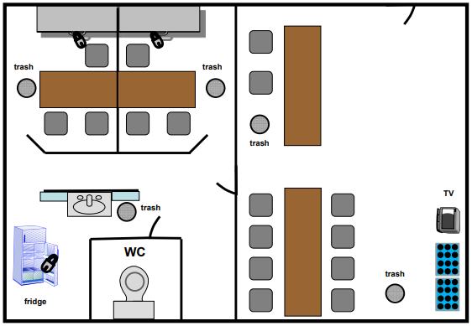

Slide 13
ANTIDOPING – ESENZIONE A FINI TERAPEUTICI
Gli Atleti possono essere affetti da condizioni cliniche che richiedano l'assunzione di farmaci o il ricorso a trattamenti medici. Se la sostanza da assumere o il metodo a cui ricorrere a scopo terapeutico siano inclusi nella Lista WADA, l’Atleta deve presentare una domanda di esenzione per ricevere l’autorizzazione ad assumere la sostanza o ad impiegare il metodo
Se l’Atleta è di livello nazionale, la domanda di TUE deve essere presentata a NADO Italia prima di iniziare la terapia farmacologica. (ATLETI NAZIONALI: «un Atleta inserito nel registro RTP nazionale; Atleti inseriti nel Club Olimpico; un Atleta che attualmente o negli ultimi sei (6) mesi ha rappresentato l’Italia a livello senior; un Atleta che è stato selezionato per rappresentare l’Italia in Eventi o Competizioni Internazionali, non classificati come Atleta di livello internazionale dalla Federazione Internazionale di riferimento»)
Se l’Atleta è di livello internazionale deve rispettare la procedura in materia, approvata dalla Federazione Internazionale di riferimento.
Se l’Atleta è di livello ricreazionale ha il diritto di richiedere una TUE retroattiva, anche dopo un eventuale controllo antidoping disposto da NADO Italia o da altra Organizzazione Antidoping o dalla Sezione di Vigilanza sul Doping.
https://www.nadoitalia.it/it/attivita/esenzioni-a-fini-terapeutici/procedura-presentazione.html

Slide 14
NOZIONI DI CRONOMETRAGGIO
- Timing Bookelt FIS-
- OC Guideline IBU-
Pubblicato sul sito:
FIS: https://www.fis-ski.com/en/inside-fis/document-library/timing-data
IBU: https://www.biathlonworld.com/inside-ibu/sports-and-event/ibu-oc-guide

Slide 15
-RICHIAMI AL REGOLAMENTO-
IBU: Art. 9,3 - Competition time must be measured electronically, backed by manual timing. Manual timing may be used only if the electronic system fails during the competition.
Il tempo di gara deve essere misurato elettronicamente e supportato dal cronometraggio manuale. Il cronometraggio manuale deve essere utilizzato solo se il cronometraggio elettronico fallisce.
FIS: For all competitions listed in the FIS calendar, electronic timekeeping must be used. Electronic timing will always be supplemented by hand timing as a backup system and the results crosschecked between the two systems.
Per tutte le competizioni elencate nel calendario FIS deve essere usato il cronometraggio elettronico. Il cronometraggio elettronico sarà sempre supportato dal cronometraggio manual quale Sistema di back up e i risultati dovranno controllati tra I due sistemi.

Slide 16
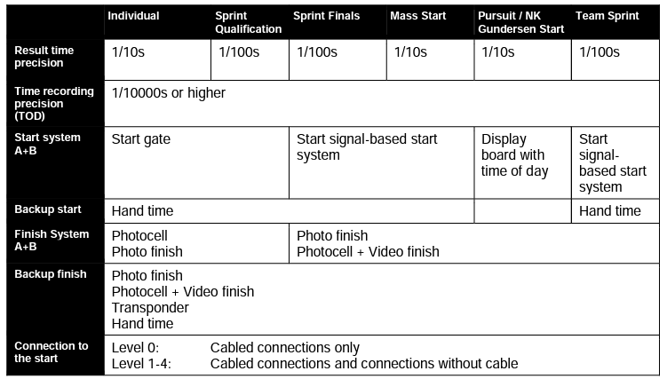
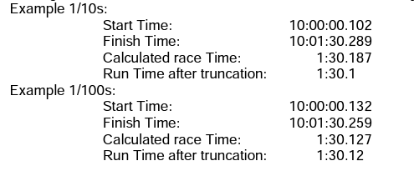
-PRECISIONE - ARROTONDAMENTI-
Sci di fondo
Biathlon Per tutte le competizioni la precisione è 1/10s

Slide 17
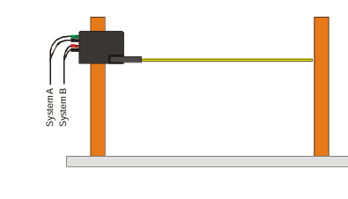
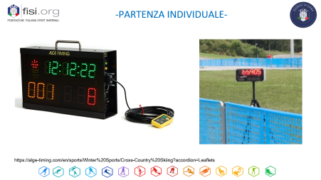
-PARTENZA INDIVIDUALE-
L'altezza da terra del cancelletto di partenza deve essere tale da consentire agli atleti di colpire la barra sotto il ginocchio […]
La distanza dal suolo non dovrà essere inferiore a 35 cm né superiore a 50 cm. […]
La lunghezza della bacchetta (barra) deve essere compresa tra 50 cm e 80 cm.
I bastoncini dovranno essere posizionati davanti al cancelletto per le partenze individuali e dietro per le partenze delle batterie
L'orologio di partenza mostra l'ora del giorno e un conto alla rovescia fino alla partenza successiva.
L'orario ufficiale di partenza è dato da un segnale acustico di partenza.
L'orologio di partenza può indicare con indicatori luminosi colorati il periodo in cui è possibile partire (da 3 secondi prima a 3 secondi dopo l'orario di partenza ufficiale) ed emette un segnale acustico di conto alla rovescia di 5 secondi.
https://alge-timing.com/en/sports/Winter%20Sports/Cross-Country%20Skiing?accordion=Leaflets

Slide 18
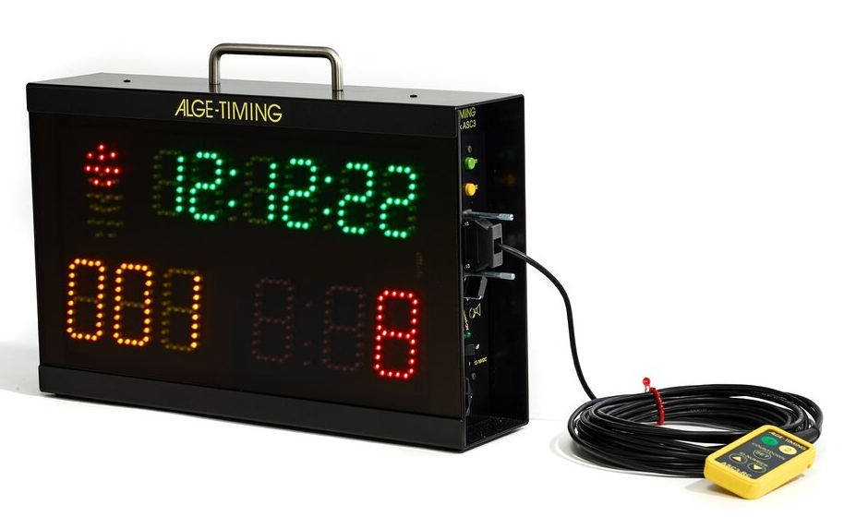
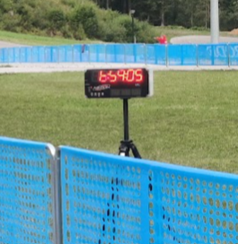
-PARTENZA INDIVIDUALE-
https://alge-timing.com/en/sports/Winter%20Sports/Cross-Country%20Skiing?accordion=Leaflets

Slide 19
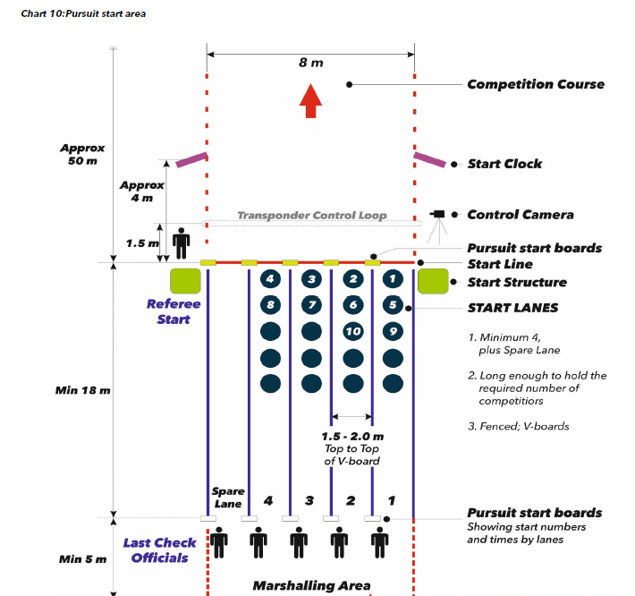
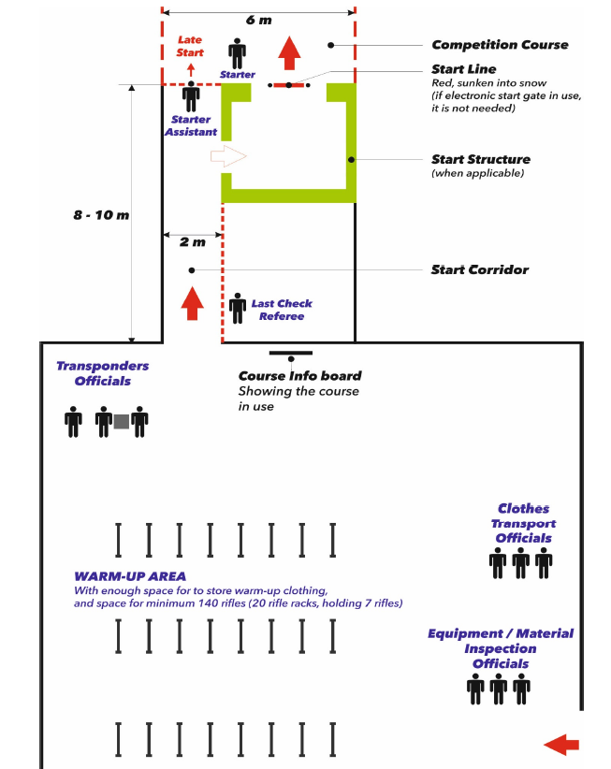
DISPOSIZIONE DELLO STADIO AREA PARTENZA

Slide 20
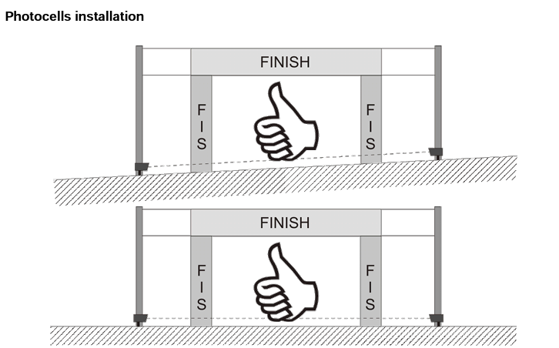
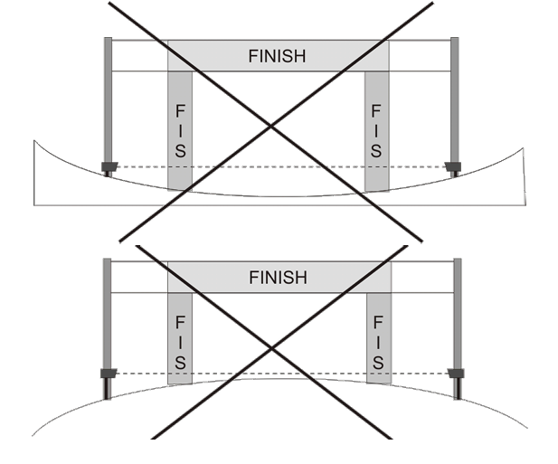
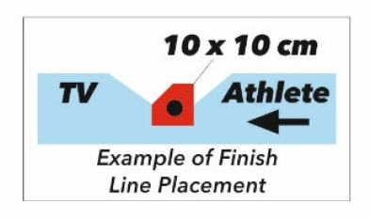
-ARRIVO-
Il punto di misurazione della barriera luminosa deve trovarsi ad un'altezza di 25 cm sopra la superficie della neve.
Per montare le fotocellule all'arrivo è necessario utilizzare pali di legno, plastica o metallo con un diametro massimo di 6 cm o non più grandi di 6 cm x 6 cm. I pali devono essere installati in modo che restino stabili nella o sulla neve, sufficientemente lontani dal lato del percorso […]
ATTENZIONE A:
- garantire sempre un passaggio per il personale di servizio in modo che non attraversi l’arrivo
- passaggi molto ravvicinati tra un’atleta e l’altro potrebbero non ‘’ far scattare’’ la fotocellula con mancato impulso di arrivo
- la neve si scioglie – potrebbe succedere che la fotocellula si disallinea andando in corto e interrompendo il segnale e generando impulsi inutili

Slide 21
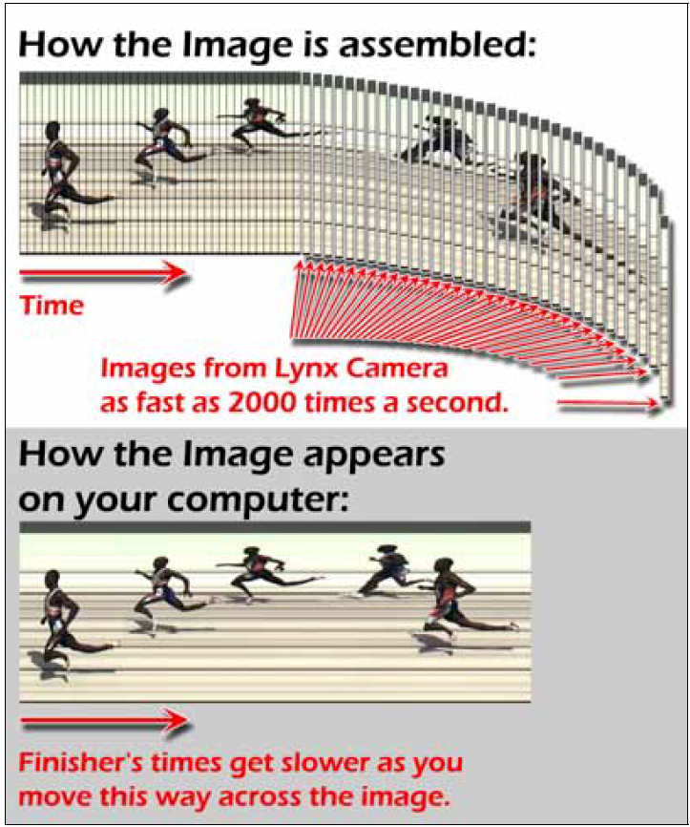
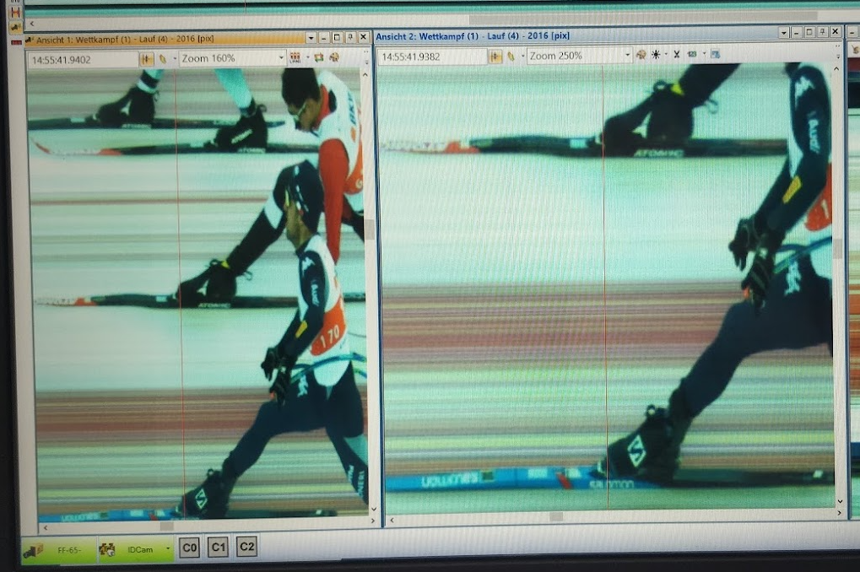
- ARRIVO&PHOTOFINISH -
Es dimensione frame:
- 10 km skiroll ➔ I concorrente: 19’03’’ ➔ velocità media: 8,77 m/s
- velocità di registrazione impostata sul lynx ➔ 2000 fps (frame per second) ➔ 1 frame ogni 0,0005 s
- dimensione frame ➔ 8,77 m/s * 0,0005 s= 0,004 m
Il valore dei frames x second è da impostare in funzione delle velocità dei concorrenti.
Velocità bassa ➔ N. di frames bassi
Velocità Alta ➔ N. di frames alti
Nel caso di un errore del Sistema A e del Sistema B, e laddove l'arrivo del concorrente è stato registrato dal sistema del fotofinish, questo tempo di arrivo deve essere utilizzato al posto del cronometraggio manuale utilizzando un fattore di correzione.
Il fattore di correzione dovrebbe essere la differenza tra il tempo preso dal sistema del fotofinish ed i tempi elettronici dei 3 concorrenti prima del tempo mancato. La somma dei 3 tempi di differenza viene divisa per 3 che dovrà essere applicata al tempo al fotofinish del concorrente sprovvisto di tempo elettronico.

Slide 22
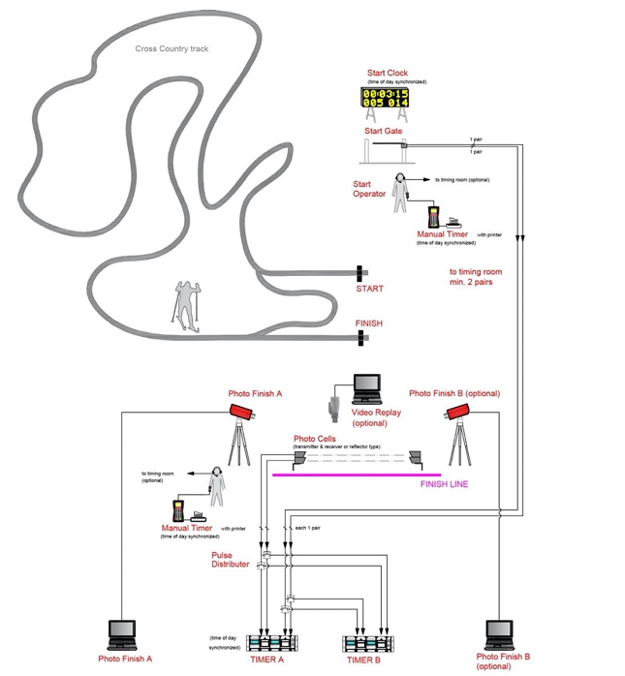
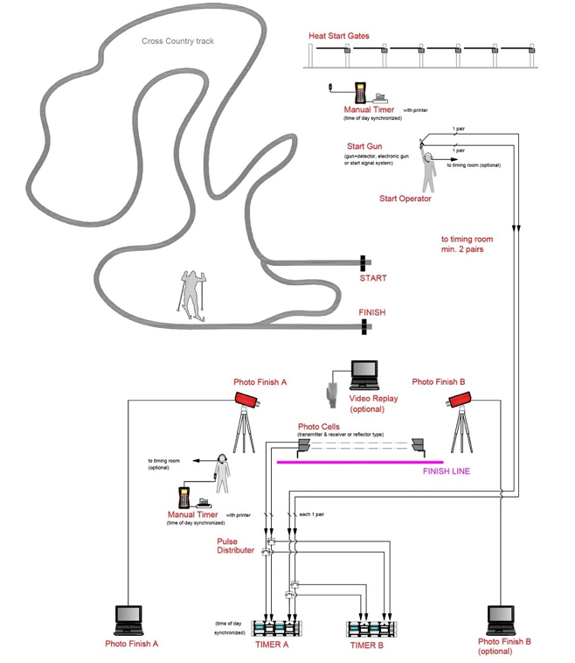
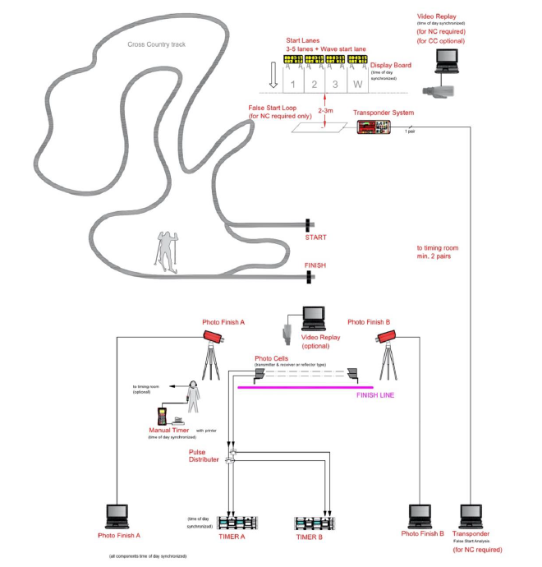
-SETUP PER COMPETIZIONI-
Set up per individuale
Set up per Batterie
Set up per Inseguimento

Slide 23
-CALCOLO DEI RISULTATI
IN CASO DI PARITA’-
In caso di parità:
competizioni individuali ➔gli atleti con eguale tempo vengono classifica con la stessa posizione
Competizioni Massa ➔le posizioni vengono definite utilizzando l’immagine del photofinish
Competizioni Sprint
              ➔ Qualifiche: gli atleti con stesso tempo vengono qualificati in funzione del loro punteggio SPRINT FISI – gli atleti con stesso tempo NON qualificati per le fasi finali verranno classificati con la stessa posizione.
      ➔ Batterie: le posizioni vengono definite utilizzando l’immagine del photofinish; in caso di parimerito gli atleti verranno classificati in funzione dei punti FISI.

Slide 24
Dlgs n. 120 del 29/08/2023
Relatore Francesco Bettoni – Vice presidente FISI

Slide 25
REGOLAMENTO TECNICO FEDERALE
SCI NORDICO
Pubblicato sul sito: https://www.fisi.org/federazione/federazione-agenda-degli-sport-invernali/ e sull’app MYFISI

Slide 26
-ANNI CATEGORIE e DISTANZE-

Slide 27
-PARTECIPAZIONE & ISCRIZIONE-
4.2.2 – PARTECIPAZIONE
È consentita soltanto nella propria categoria o gruppo, se previste. Se non prevista, è consentito, nei limiti previsti dalla tipologia e dalla distanza di gara (4.1.1), agli U16 di prendere parte alle competizioni U18 e U20 e agli U18 di prendere parte alle competizioni U20 e agli U20 di prendere parte alle competizioni assolute.
Nelle gare a squadra la partecipazione è consentita a tutte le categorie (U16-U18-U20- Senior-Master) purché siano rispettati i limiti delle distanze indicate in tabella 4.1.1.
4.2.2.2 - PARTECIPAZIONE STRANIERA
Perché possano partecipare atleti/e tesserati per federazioni straniere la gara FISI deve essere “open” ai sensi di quanto previsto al punto 1.13.1. La richiesta di gara “open” deve essere effettuata dagli organizzatori alla CCAAeF.
Tali atleti dovranno avere codice FIS attivo oppure dovranno essere iscritti dalle rispettive federazioni nazionali a garanzia del possesso della necessaria idoneità medico sportiva all’attività agonistica.
4.2.9 - ISCRIZIONI
Le iscrizioni alle gare devono essere trasmesse utilizzando il sistema on-line federale FisiOnline entro le ore 14 del giorno precedente. In deroga a quanto previsto dal Regolamento Tecnico Federale anche eventuali cancellazioni possono essere effettuate entro e non oltre le ore 14 del giorno precedente, sempre sul sistema on-line federale. Vedi punto 1.8 e bacheca FisiOnline.

Slide 28
-PARTECIPAZIONE & ISCRIZIONE-
Gare Internazionali Organizzazione ITALIA (tutte le tipologie di gara)
Le Società, i GSNMS. i Comitati Regionali (CR) e i Comitati Regionali Gestori (CRG) […] potranno gestire (inserire / eliminare) le iscrizioni entro e non oltre le ore 23:59 del 2° giorno precedente la prima “Riunione dei Capisquadra” della Manifestazione.
Dopo tale termine
I GSNMS per i propri atleti - i Comitati Regionali (CR) per gli atleti delle sole Società del proprio territorio - potranno gestire (inserire / eliminare) le iscrizioni entro e non oltre le ore 12:00 del giorno della prima “Riunione dei Capisquadra” della Manifestazione.
I Comitati Regionali Gestori (CRG) - in qualità di CR responsabili delle manifestazioni - potranno operare come gestori delle iscrizioni (inserire / eliminare) per conto di tutte le Società, di tutti i GSNMS, di tutti i CR, entro e non oltre le ore 16:00 del giorno precedente la singola gara.
La FISI (direzioni agonistiche) potrà gestire le iscrizioni in qualsiasi momento (inserire / eliminare / validare / devalidare) per conto di tutte le Società, di tutti i GSNMS, di tutti i CR, di tutti i CRG, entro e non oltre le ore 23:59 dell’ultimo giorno di gara in programma.

Slide 29
-PARTECIPAZIONE & ISCRIZIONE-
Gare Nazionali/Regionali / Provinciali
Le Società per i propri atleti potranno gestire (inserire / eliminare) le iscrizioni entro e non oltre le ore 14:00 del giorno della “Riunione dei Capisquadra” della singola gara in programma.
I GSNMS per i propri atleti - i Comitati Regionali (CR) per gli atleti delle sole Società del proprio territorio - potranno gestire (inserire / eliminare) le iscrizioni entro e non oltre le ore 14:00 del giorno della “Riunione dei Capisquadra” della singola gara in programma.
I Comitati Regionali Gestori (CRG) - in qualità di CR responsabili delle manifestazioni - potranno operare come gestori delle iscrizioni (inserire / eliminare) per conto di tutte le Società, di tutti i GSNMS, di tutti i CR, entro e non oltre le ore 16:00 del giorno della “Riunione dei Capisquadra” della singola gara in programma.
La FISI (direzioni agonistiche) può gestire le iscrizioni in qualsiasi momento (inserire / eliminare / validare / devalidare) per conto di tutte le Società, di tutti i GSNMS, di tutti i CR, entro e non oltre le ore 23:59 dell’ultimo giorno di gara in programma.

Slide 30
-SANZIONI-
ELIMINATO
4.2.17 - SANZIONI MONETARIE [REGOLAMENTO TECNICO FEDERALE ARTICOLO 352.7]
Durante gli eventi di prima fascia è possibile sanzionare i tecnici/rappresentanti dei CR e delle ASD ai sensi del RTF. La sanzione monetaria sarà pari a 150 euro e la richiesta di pagamento sarà inviata dalla Federazione al CR o all’ASD di appartenenza del tecnico/rappresentante sanzionato. A questo scopo il DT dovrà inviare copia del referto contenente il modello di sanzione debitamente compilato all’indirizzo sanzioni@fisi.org. Contro la comminazione di tale sanzione non è possibile presentare reclamo/appello.
-GRAN FONDO PROMOZIONALI-
4.4.4 - GRAN FONDO PROMOZIONALI (PM_NAZ)
Disciplinate dal Regolamento Tecnico Federale e inserite nel calendario federale FisiOnline.
Possono partecipare solo atleti/e tesserati/e FISI che abbiano compiuto l’età indicata dal programma di gara e che siano in possesso dell’idoneità medica prevista dalla vigente normativa.
È autorizzata l’iscrizione individuale oltre al termine previsto dal sistema FisiOnline e fino al termine indicato nel programma di gara, pertanto la società organizzatrice deve richiedere, oltre alla tessera FISI valida per la stagione in corso, copia del certificato di idoneità medica certificata ai sensi dell’art. 4 del D.M. 24/04/2013. (allegato D - attività di particolare ed elevato impegno cardiovascolare), rilasciato dal medico specialista in medicina dello sport, dal medico di medicina generale o dal pediatra di libera scelta. L’iscrizione degli atleti su FisiOnline, non è pertanto obbligatoria, ma dev’essere predisposta specifica classifica Matrix, contenente tutti e solo gli atleti/e tesserati/e FISI, che sarà caricata a sistema e non sarà confrontata con l’elenco iscritti sul portale.
ELIMINATO

Slide 31
-NORDIC SPRINT-
4.4.3 – NORDIC SPRINT
Gara sprint nella quale la fase finale è strutturata in 3 turni di 5 batterie NON CRONOMETRATE
La griglia di partenza del primo turno di batterie è determinata dal risultato delle qualificazioni. Saranno create 5 batterie di 6 concorrenti ciascuna: dal 1° al 6° tempo, dal 7° al 12° tempo e così via.
L’ultima batteria a prendere il via sarà sempre quella con i 6 migliori classificati.
Ad ogni turno i primi 2 classificati Di ogni batteria gareggeranno nella batteria successiva mentre gli ultimi 2 classificati gareggeranno nella batteria precedente.
L’ordine d’arrivo dei concorrenti nel terzo turno determinerà la classifica finale della gara.
Per quanto riguarda reclami e sanzioni, si applica quanto previsto nelle batterie sprint.
In caso di un numero di concorrenti inferiore a 30 o condizioni particolari del percorso la giuria potrà valutare la possibilità di creare batterie da 4 concorrenti nelle quali la promozione o retrocessione sarà soltanto per il primo e l’ultimo concorrente classificato.

Slide 32
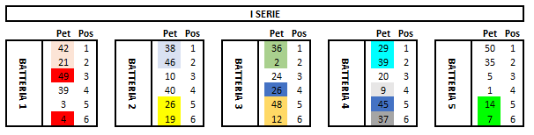
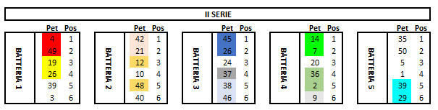
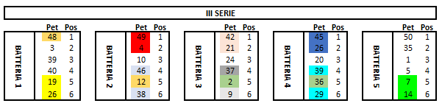
Pos | Pet
1 | 7
2 | 50
3 | 1
4 | 35
5 | 5
6 | 14
7 | 29
8 | 39
9 | 20
10 | 9
11 | 37
12 | 45
13 | 2
14 | 24
15 | 12
16 | 48
17 | 26
18 | 36
19 | 40
20 | 10
21 | 38
22 | 26
23 | 19
24 | 46
25 | 21
26 | 49
27 | 4
28 | 39
29 | 3
30 | 42
Pos | Pet
1 | 50
2 | 35
3 | 1
4 | 5
5 | 7
6 | 14
7 | 45
8 | 26
9 | 20
10 | 39
11 | 36
12 | 29
13 | 42
14 | 21
15 | 24
16 | 37
17 | 2
18 | 9
19 | 49
20 | 4
21 | 10
22 | 46
23 | 12
24 | 38
25 | 48
26 | 3
27 | 39
28 | 40
29 | 10
30 | 26
Batteria Peggiore
Batteria Migliore
QUALIFICA
CLAS.
FINALE

Slide 33
-TEAM SPRINT-
È una competizione che si svolge in 2 fasi.
QUALIFICA
Partenza individuale(ogni 15’’) dove entrambi i concorrenti del team percorrono un giro.
La classifica della qualifica sarà stilata sommando i tempi del primo e del secondo componente della squadra.
I primi 15 team si qualificheranno per la false finale.
FASE FINALE
team sprint ‘’Classica’’ con partenza in massa e cambio ogni giro.
Tra qualifiche e finali non vengono cambiati i PETTORALI
Partenza: a freccia (posizioni pari a destra e dispari a sinistra)
Zona cambio: 9 m x 45 m di lunghezza

